Slide 1

COMPTE ADMINISTRATIF 2023
25 juin 2024
Service des
Finances

Slide 2

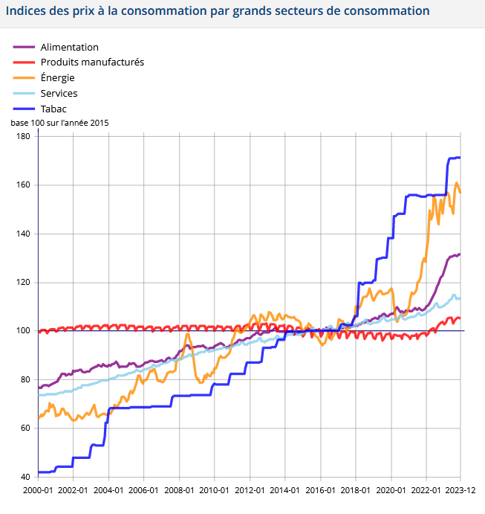
LES POINTS MARQUANTS
L’INFLATION
L’inflation annuelle s’établit à +4,9% après +5,2% en2022 et +1,6% en 2021.
Certains produits ont des prix très volatils. L’indice de l’alimentation a fortement augmenté, de même pour celui de l’énergie
les charges à caractère général ont suivi cette tendance inflationniste

Slide 3

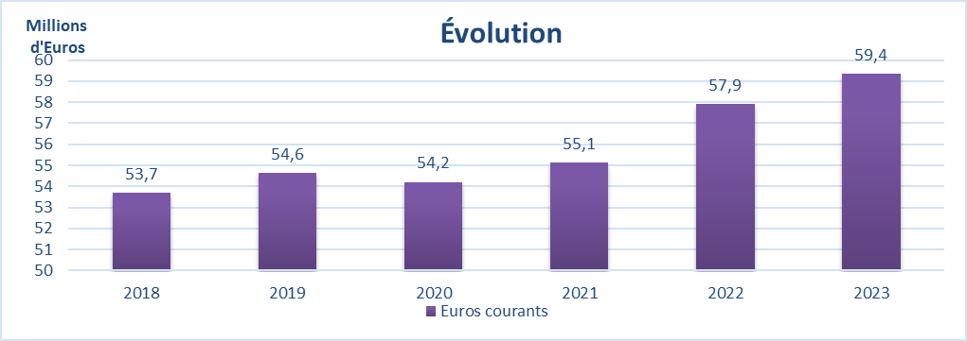
LES POINTS MARQUANTS
L’AUGMENTATION DE LA MASSE SALARIALE
+1,4 M€

Slide 4
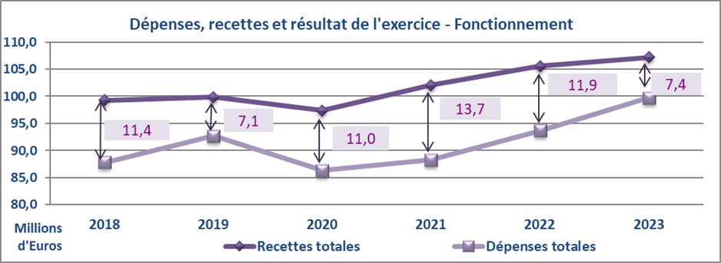
LES POINTS MARQUANTS
UN RESULTAT PRESERVE

Slide 5

PRESENTATION DETAILLEE
Section de fonctionnement
Section d’investissement
Équilibre du compte administratif
Focus sur les opérations patrimoniales 2023

Slide 6
1 - SECTION DE FONCTIONNEMENT
DEPENSES

Slide 7
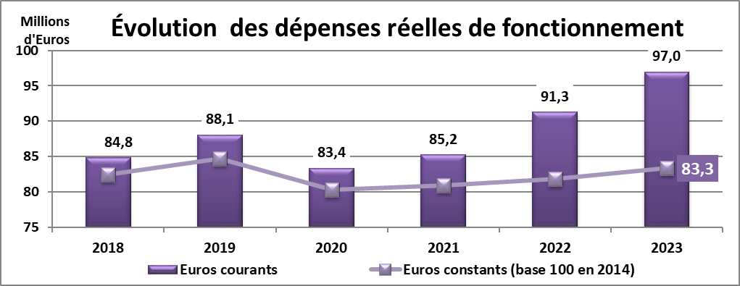
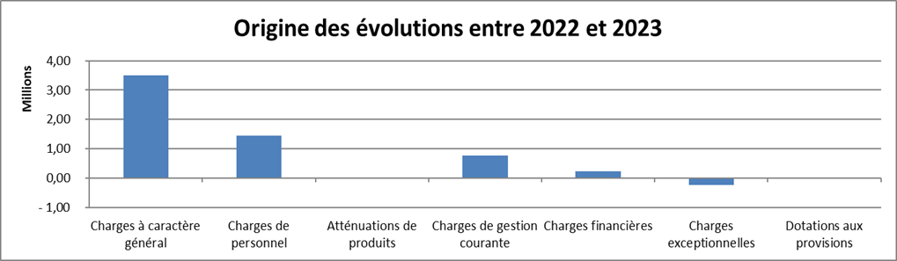
Vue d’ensemble des dépenses de fonctionnement

Slide 8
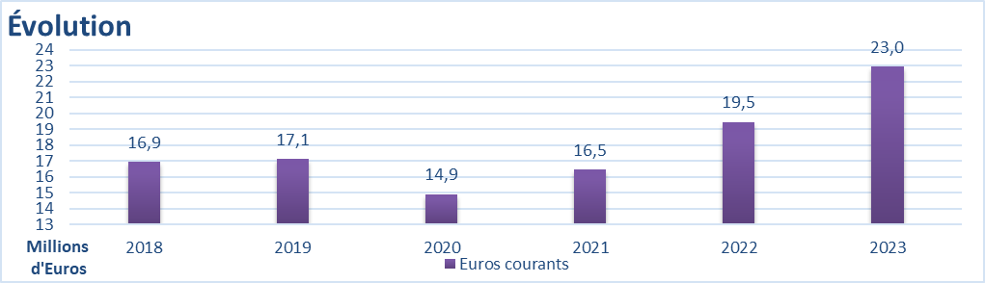
LES CHARGES A CARACTERE GENERAL
Dans ce chapitre, les évolutions suivantes peuvent être soulignées:

Slide 9
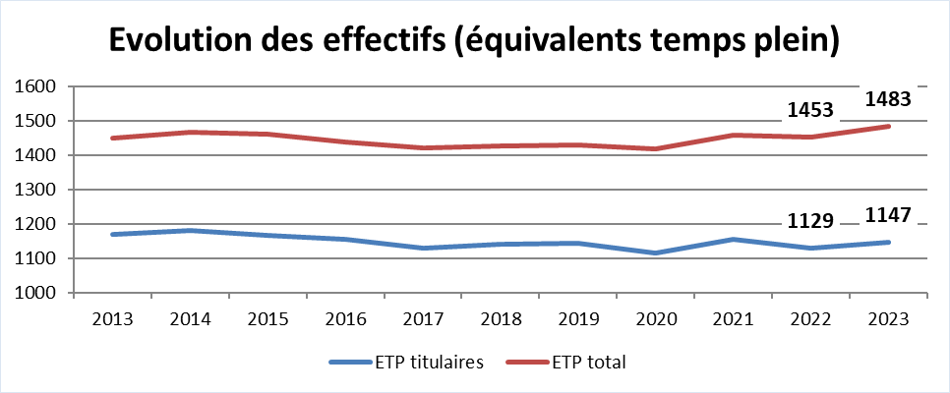
LES CHARGES DE PERSONNEL

Slide 10
LES CHARGES DE PERSONNEL
Augmentation d’1,45M € de 2023 répartie comme suit:
Facteurs exogènes 900k€
revalorisation du point d’indice au 01/07/23 +300k€
impact en année pleine revalorisation du point d’indice 01/07/22 +750k€
baisse des emplois aidés -400k€
le GVT +250k€
Facteurs endogènes 600k€
Impact en année pleine de la revalorisation du RI du groupe de fonction A +150k€
Revalorisation du RI des groupes de fonction B et C +300k€
Prime précarité des CDD +50k€
Mesures sociales +100k€

Slide 11
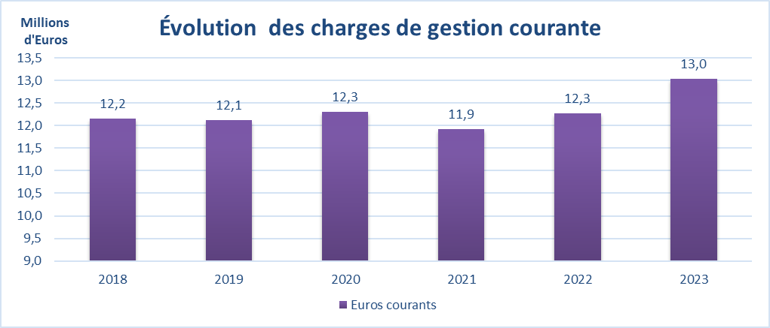
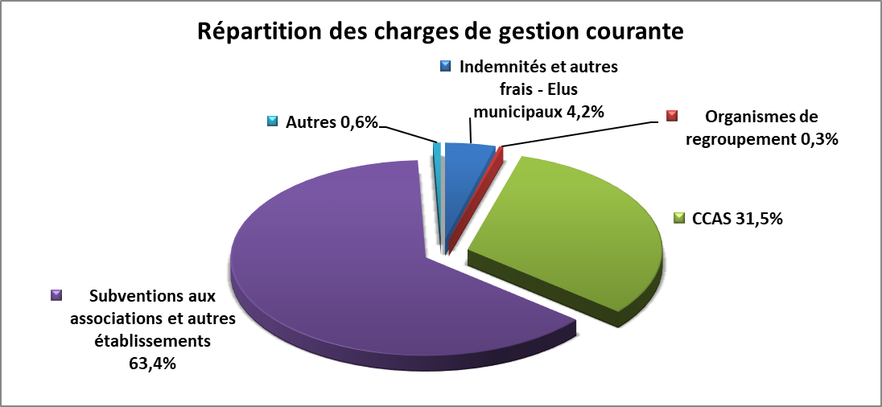
LES CHARGES DE GESTION COURANTE

Slide 12
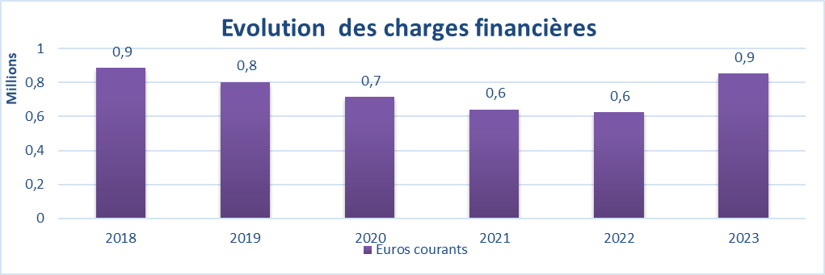
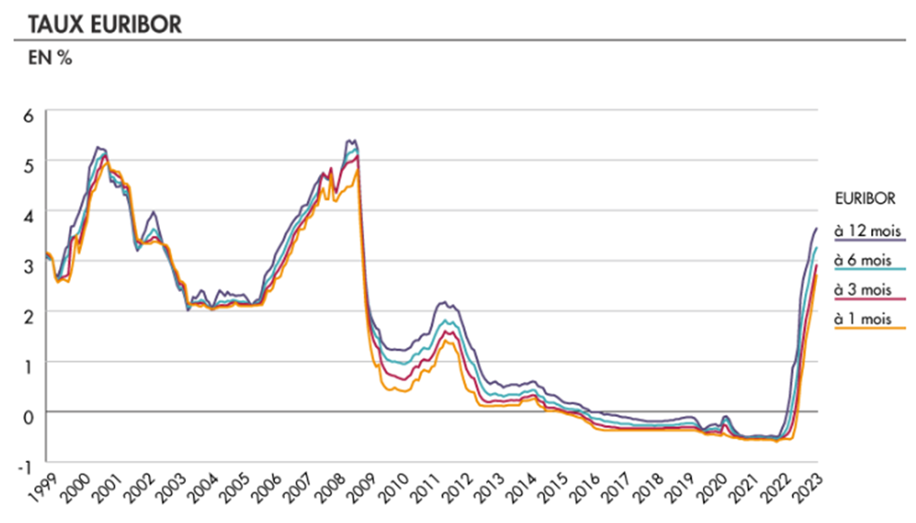
LES CHARGES FINANCIERES
18% de la dette concernée soit 6,9M€

Slide 13
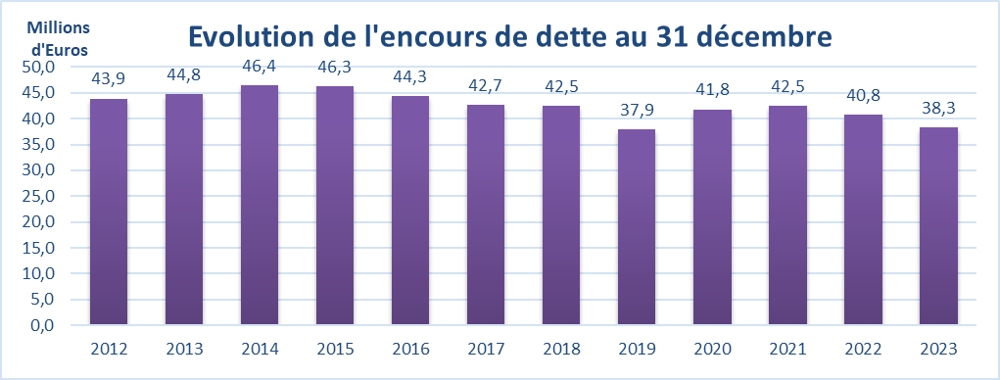
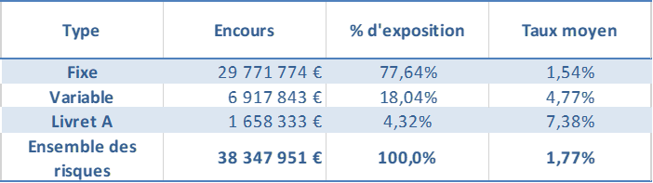
LES CHARGES FINANCIERES –
Focus sur la dette
18% de la dette concerne soit 6,9M€

Slide 14
1 - SECTION DE FONCTIONNEMENT
RECETTES

Slide 15
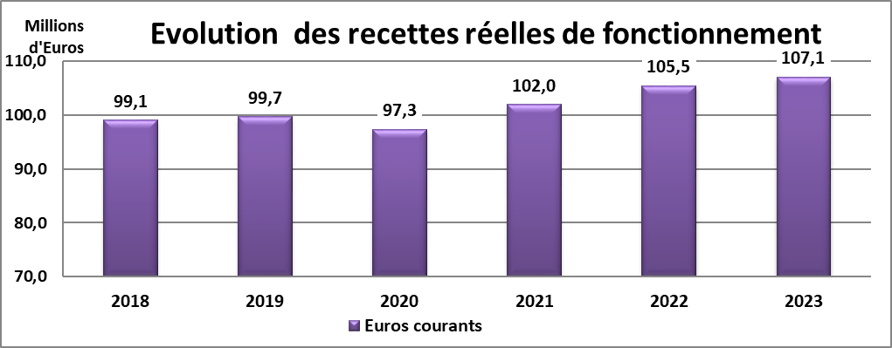
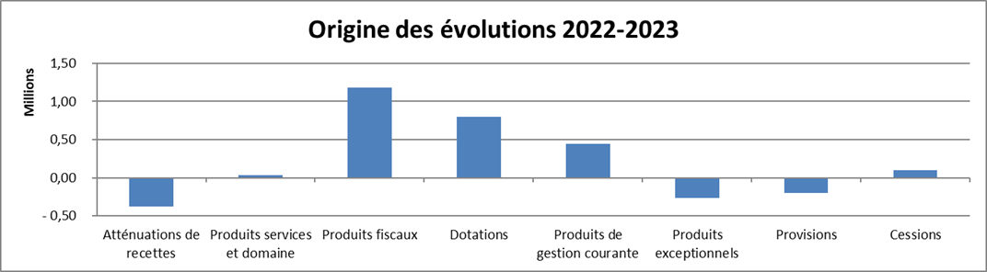
Vue d’ensemble des recettes de fonctionnement

Slide 16
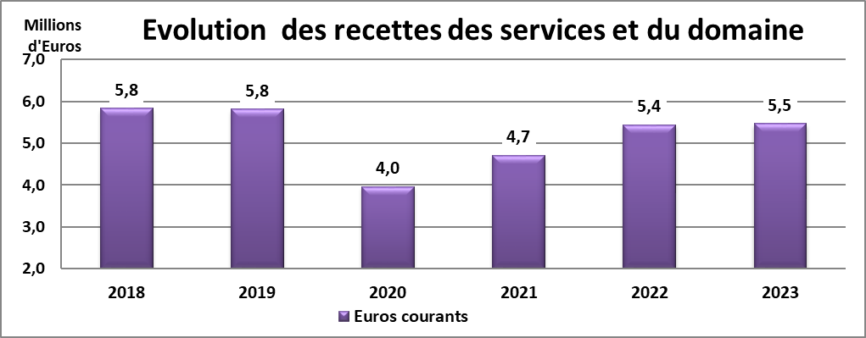
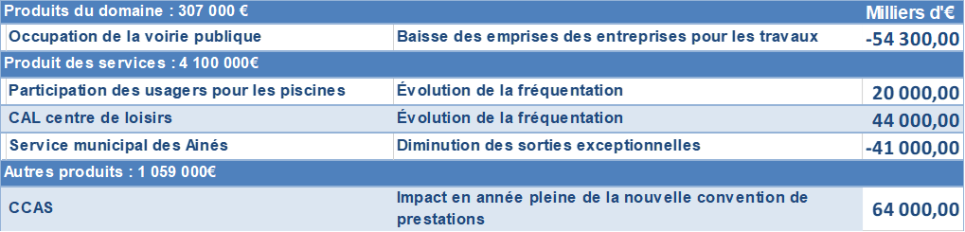
LES PRODUITS DU DOMAINE ET DES SERVICES

Slide 17
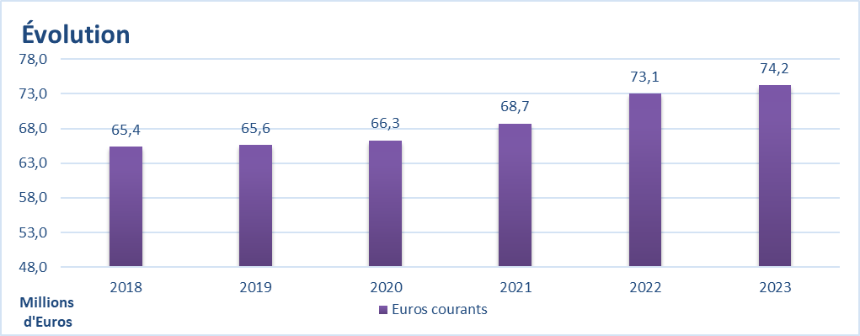
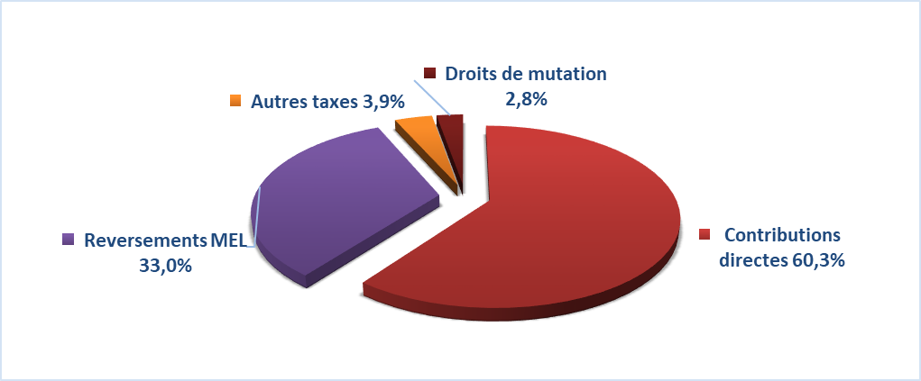
IMPOTS ET TAXES
+ 1,1 M €

Slide 18
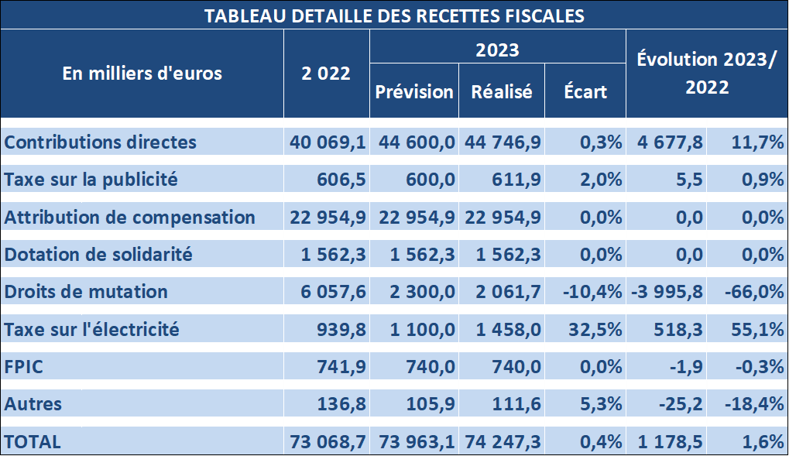
IMPOTS ET TAXES
Explications des variations

Slide 19
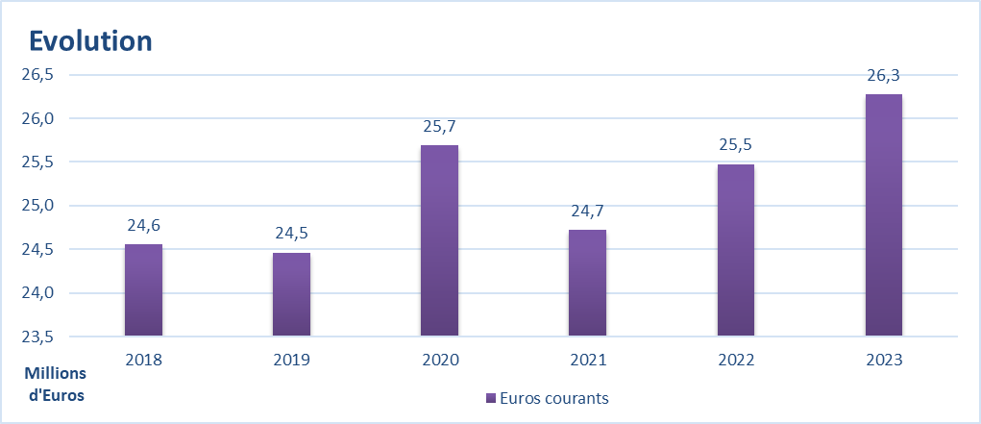
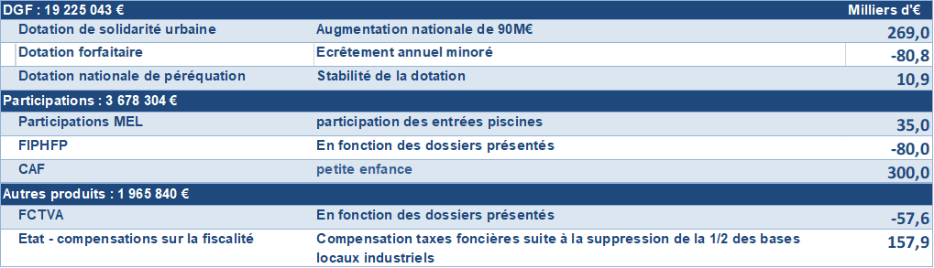
DOTATIONS, SUBVENTIONS ET PARTICIPATIONS
+ 0,8 M €

Slide 20
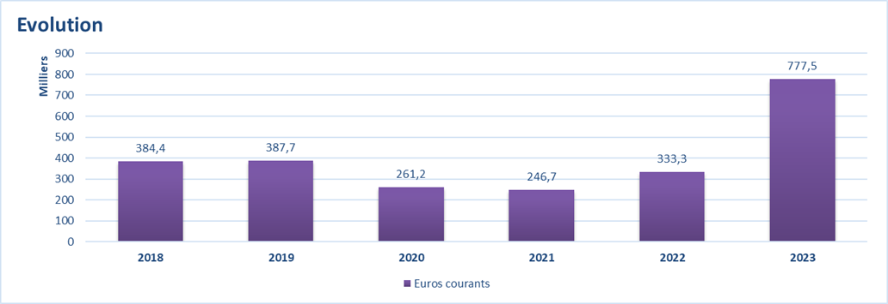
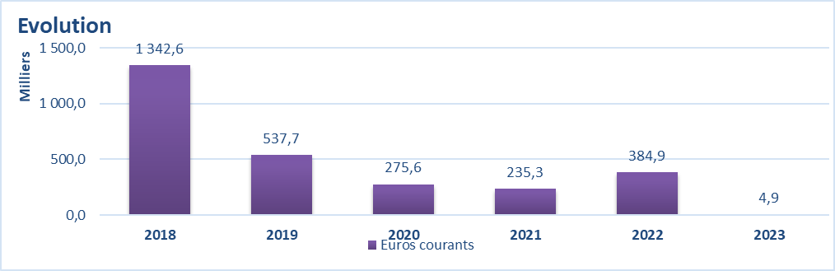
AUTRES PRODUITS DE GESTION COURANTE
PRODUITS FINANCIERS ET EXCEPTIONNELS
+ 0,40 M €
- 0,38 M €

Slide 21
2 - SECTION D’INVESTISSEMENT
DEPENSES

Slide 22
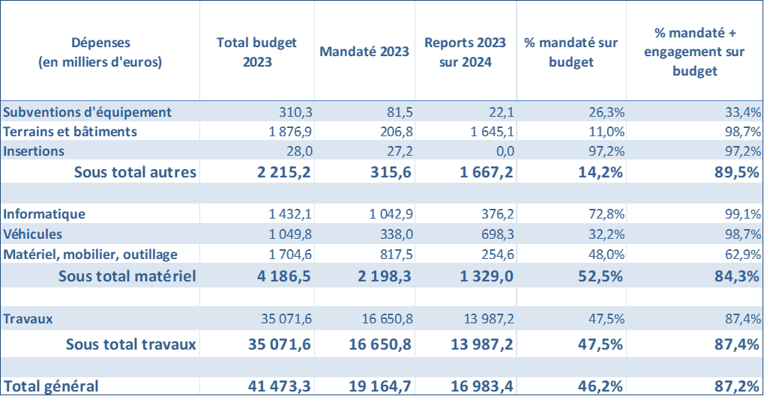
Vue d’ensemble des dépenses d’investissement

Slide 23
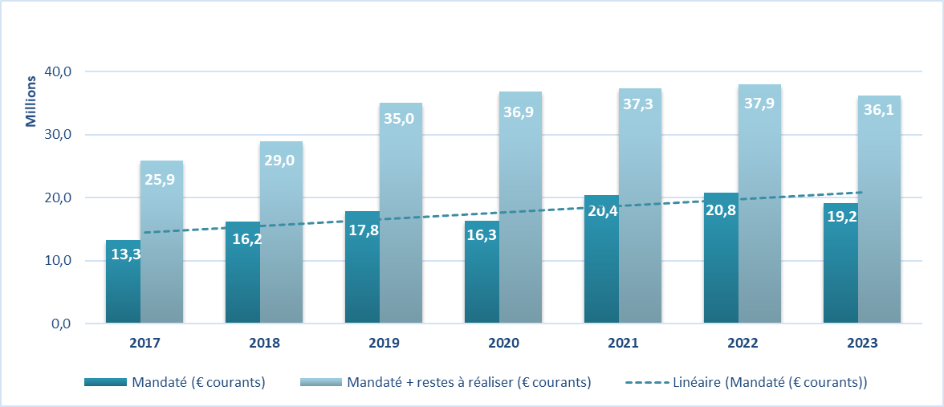
Evolution des dépenses d’équipement

Slide 24
Les dépenses d’investissement par travaux > 100K€

Slide 25
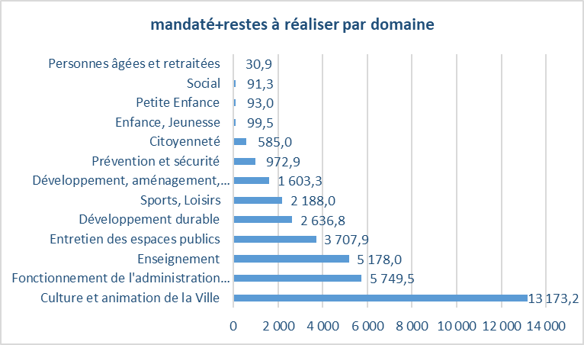
Les dépenses d’investissement par domaine

Slide 26
2 - SECTION D’INVESTISSEMENT
RECETTES

Slide 27
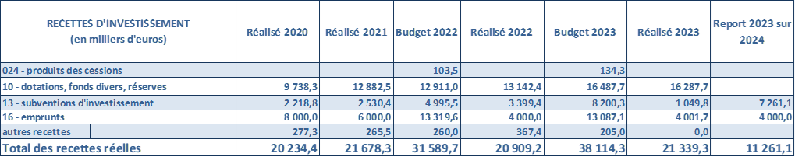
Vue d’ensemble des recettes d’investissement

Slide 28
Recettes encaissées
Recettes reportées

Slide 29
3- EQUILIBRE DU COMPTE
ADMINISTRATIF

Slide 30
RESULTAT GLOBAL

Slide 31
RESULTAT GLOBAL

Slide 32
4 –FOCUS SUR LES OPERATIONS PATRIMONIALES 2023
(montants mandatés + reportés)

Slide 33
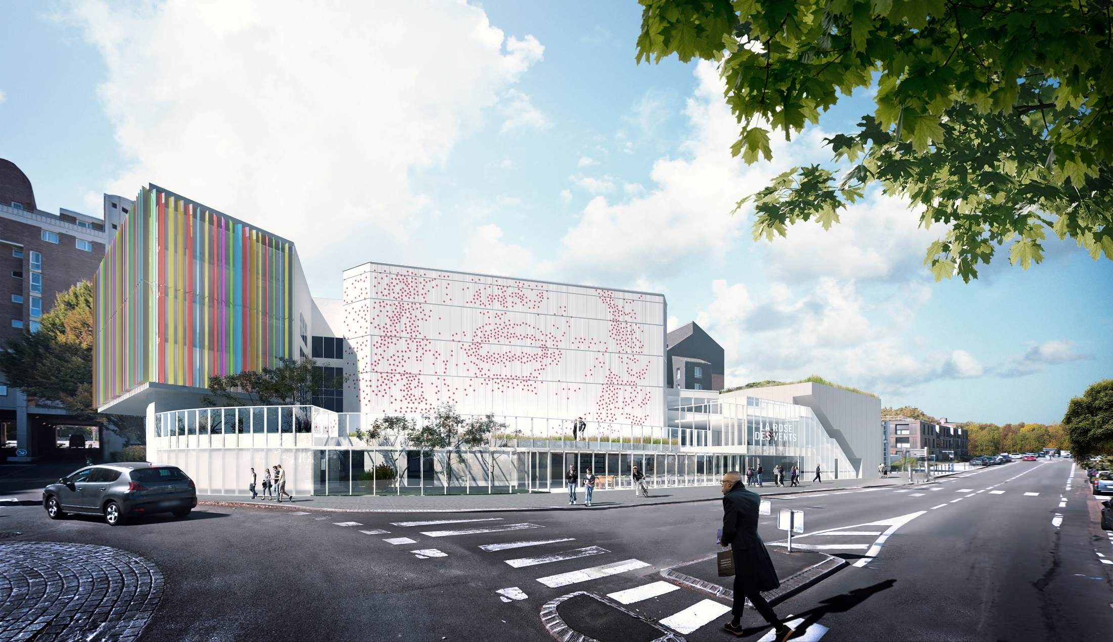
ROSE DES VENTS
9,6 M€

Slide 34
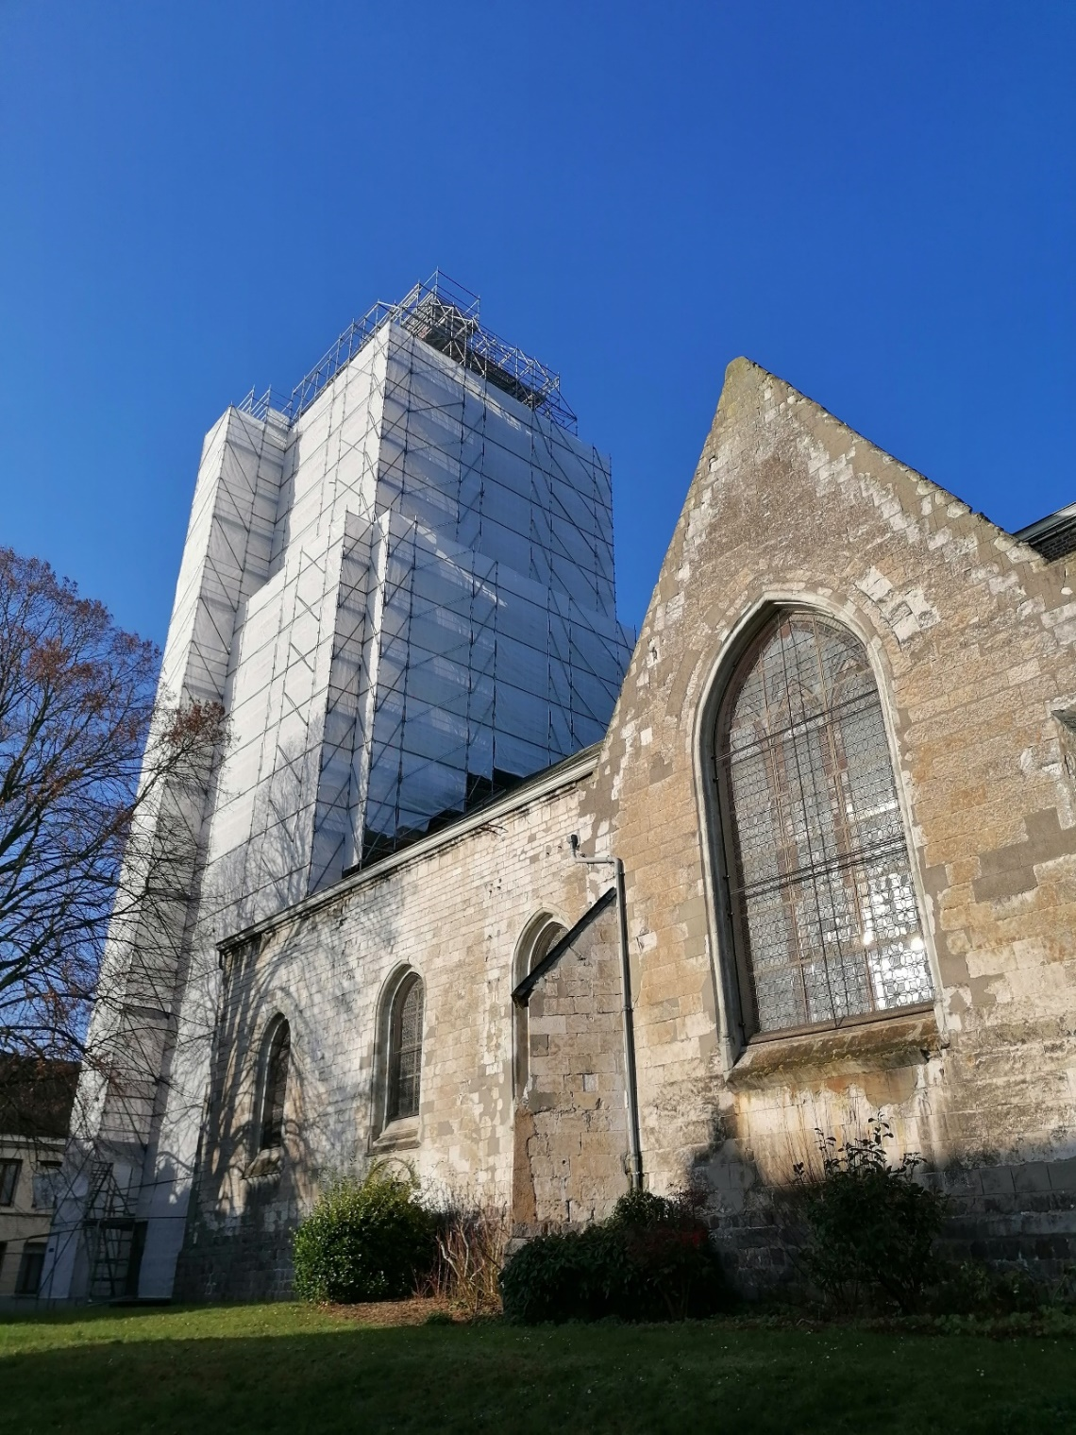
EGLISE FLERS BOURG
2,4 M€

Slide 35
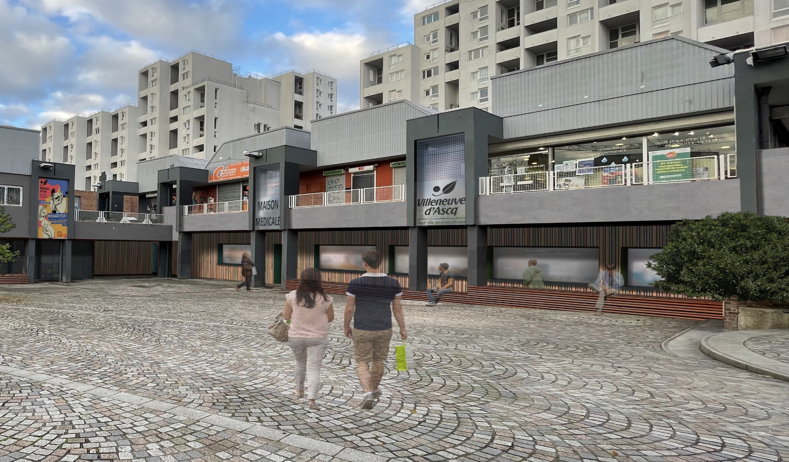
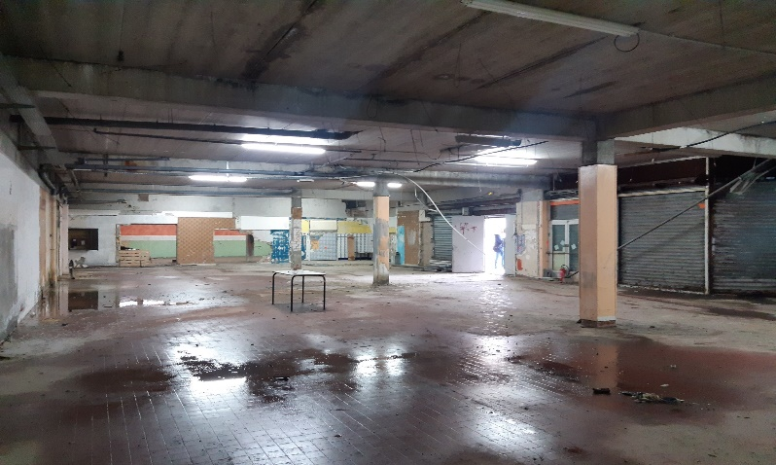
ETUDES MAISON DE LA SANTE PONT-DE BOIS
100K€

Slide 36
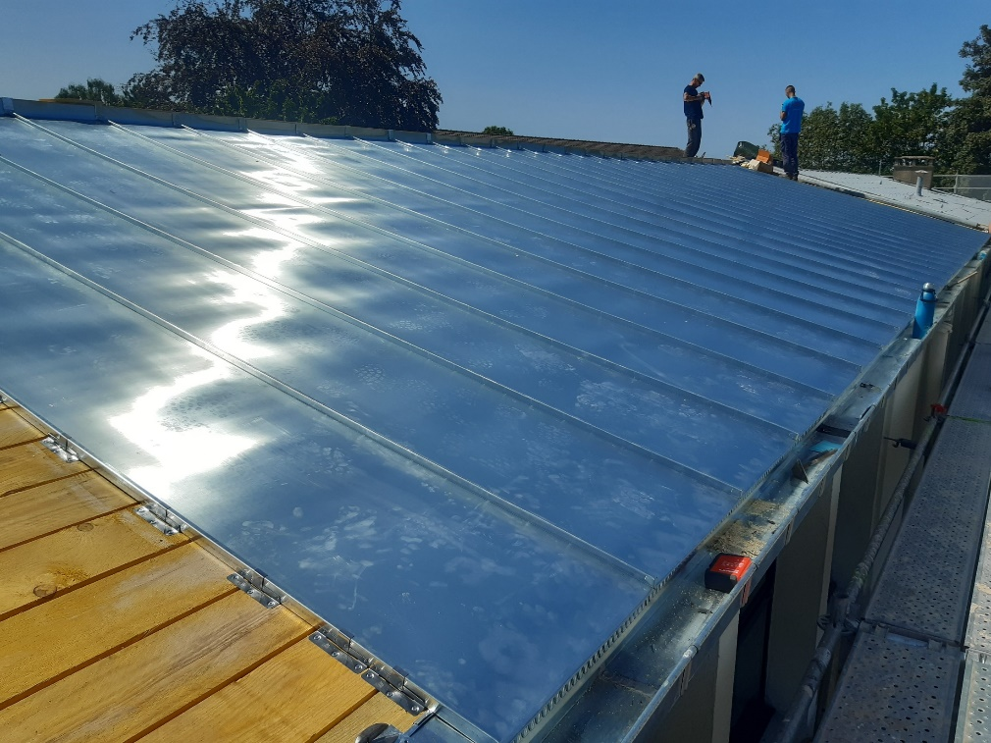
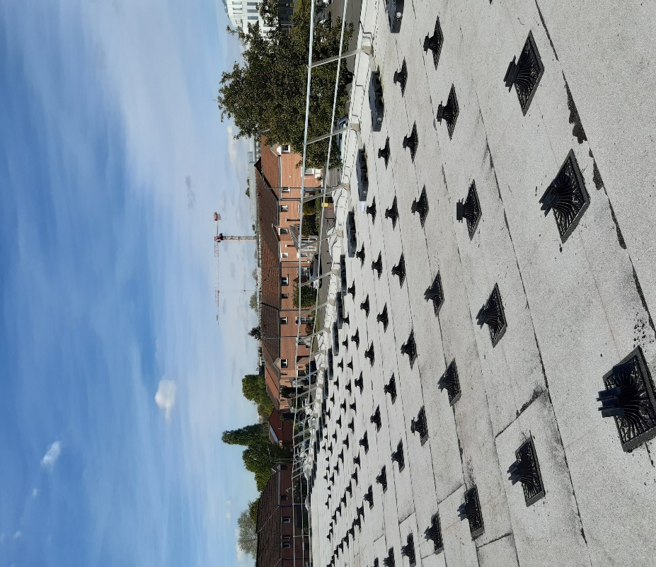
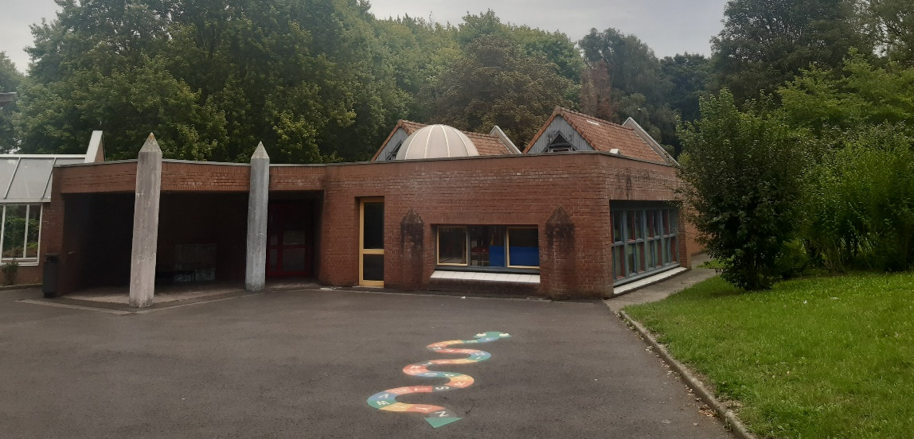
GS ANATOLE France- Travaux de couverture 200K€
GS PREVERT- Travaux d’étanchéité 780K€
GS J.VERNE Travaux d’étanchéité et de couverture 320K€

Slide 37
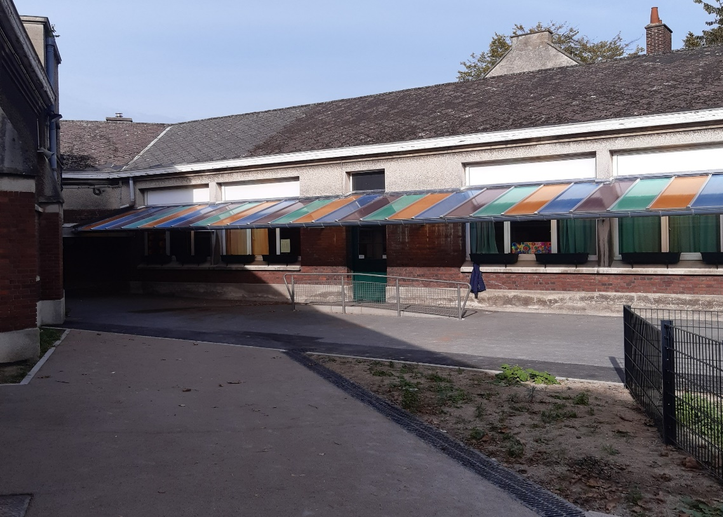
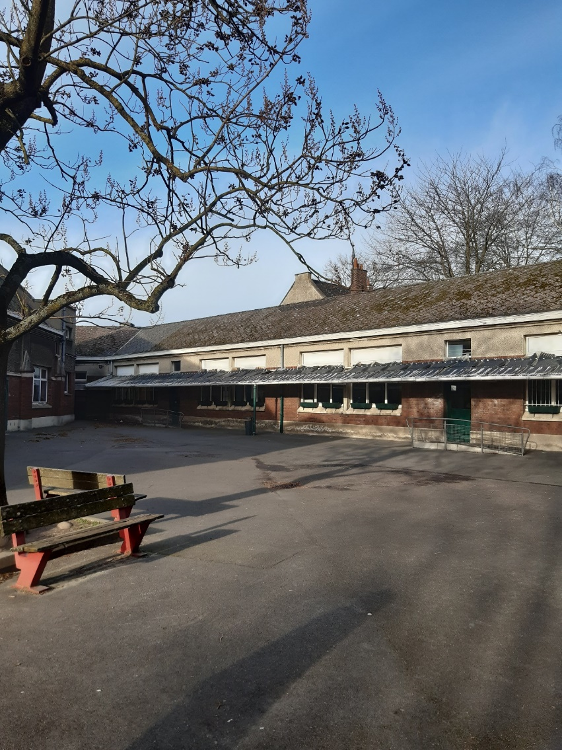

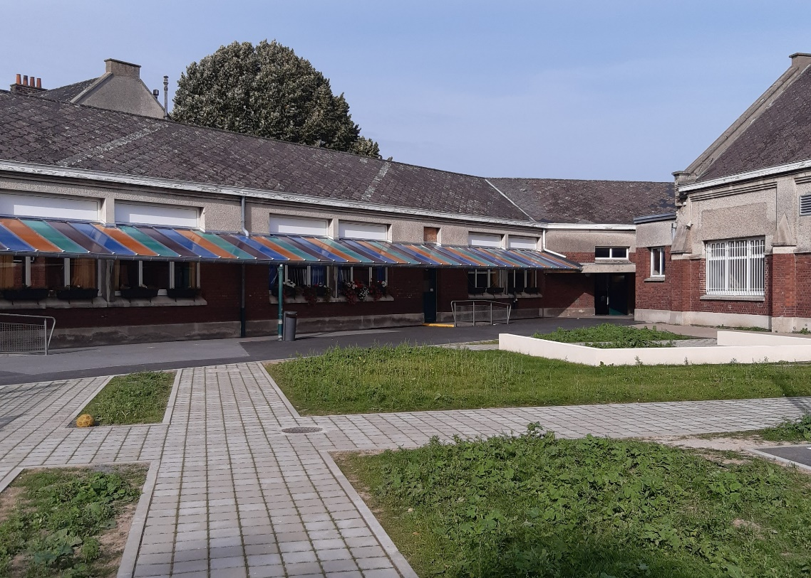
GS CURIE Elémentaire-
Préau 540 K€
AVANT

Slide 38
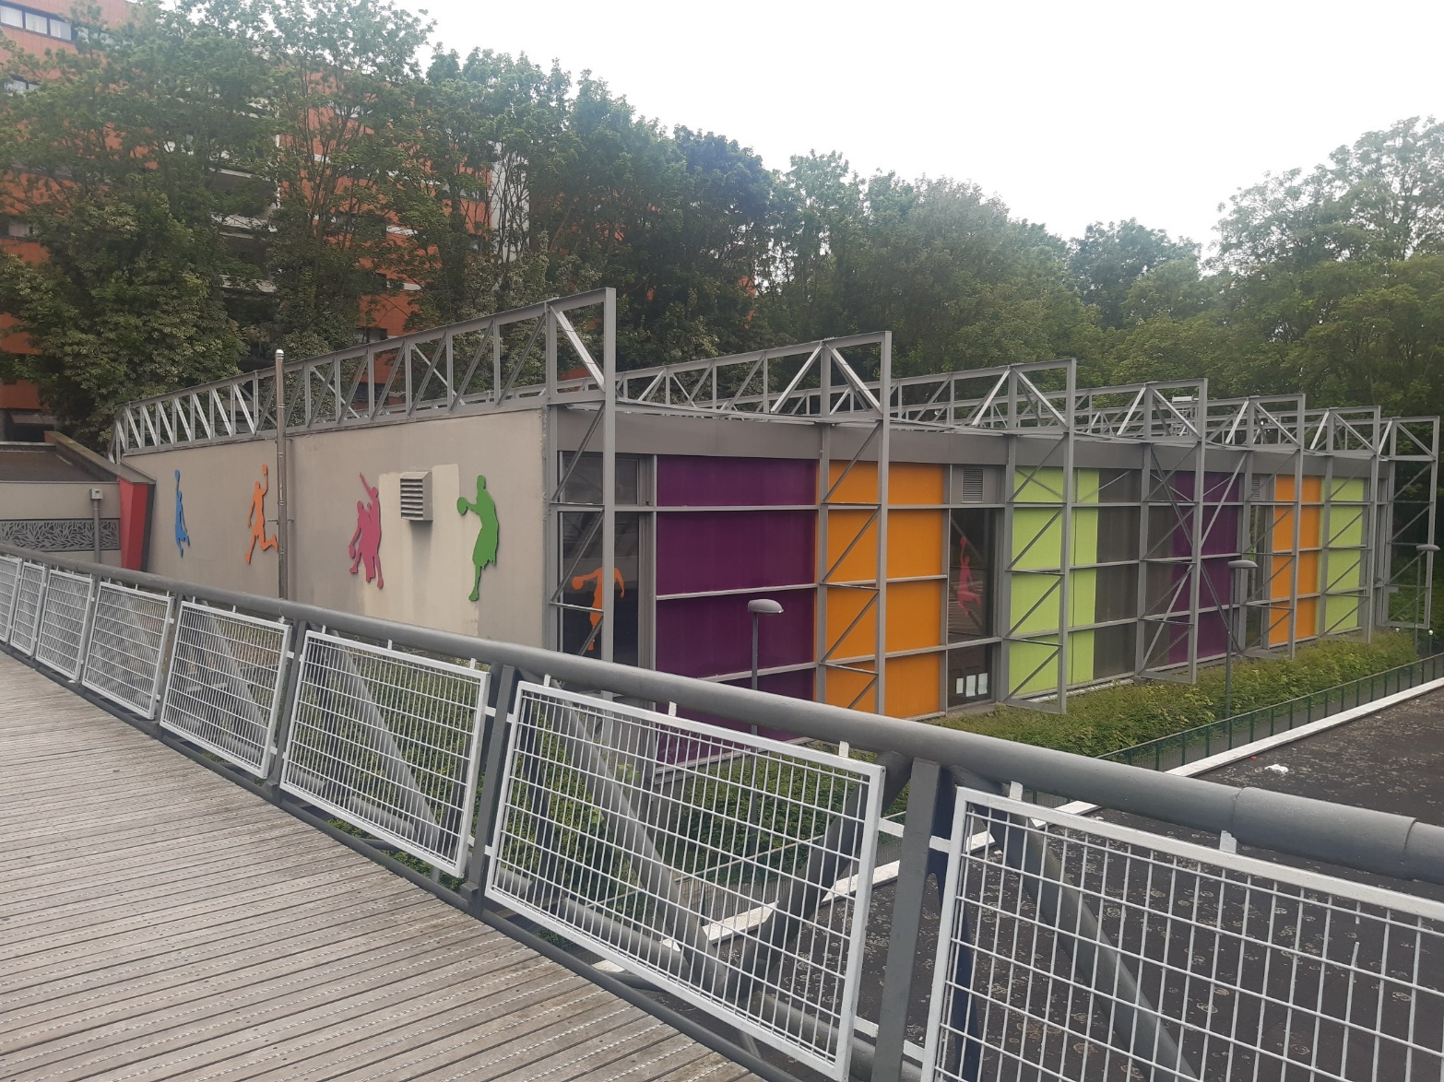
SALLE VOLTAIRE - Travaux d’étanchéité et évacuations des eaux pluviales
200 K€

Slide 39
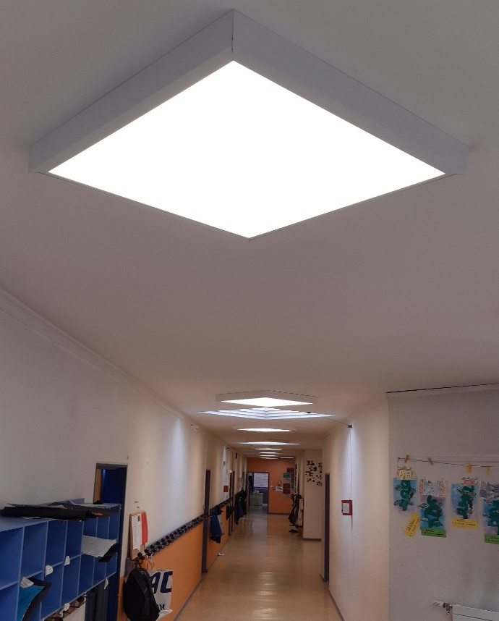
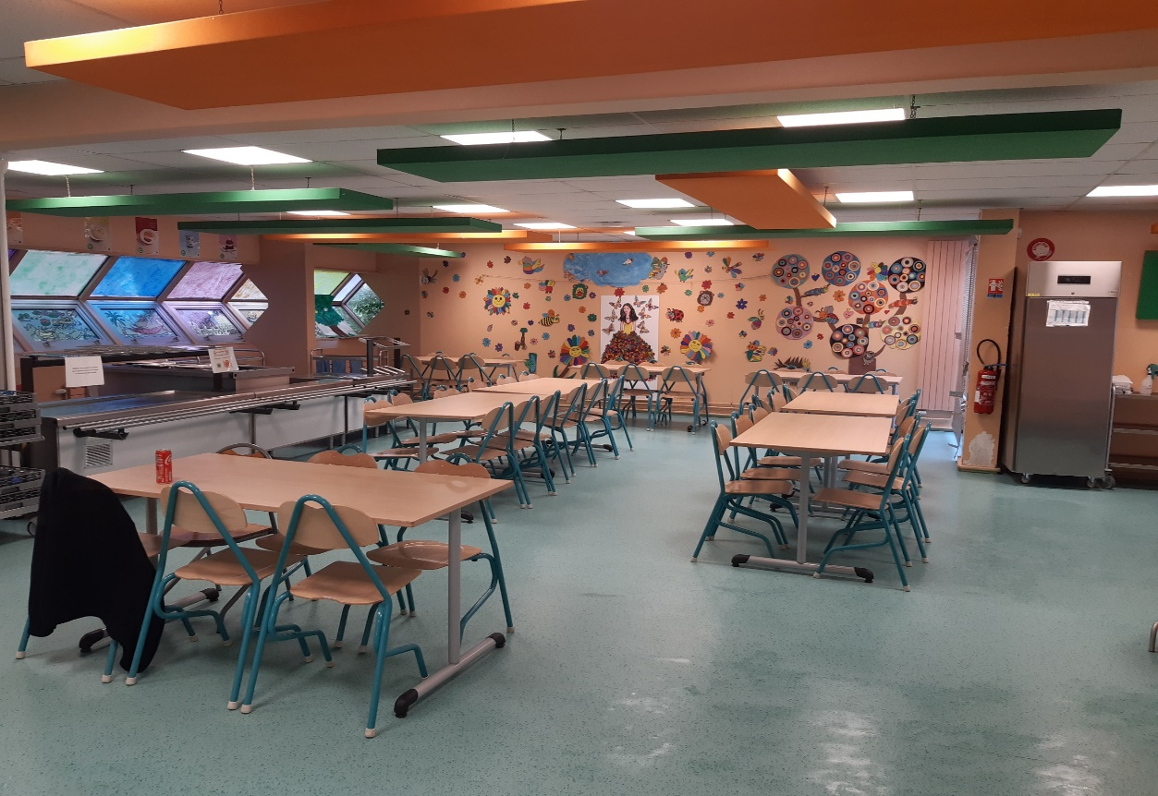
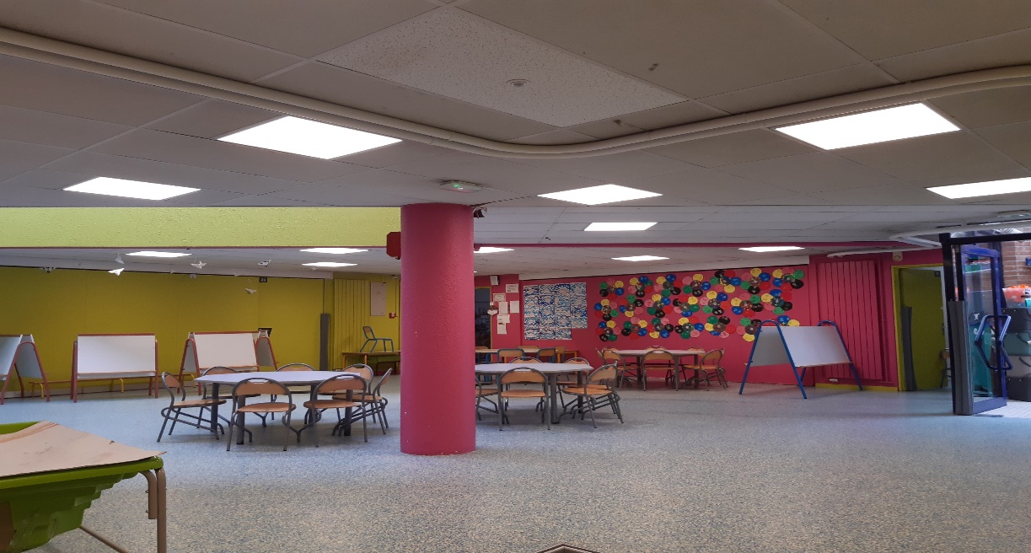
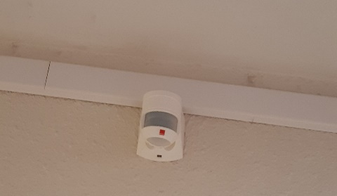
GS VERLAINE – Rénovation des éclairages 120 K€

Slide 40
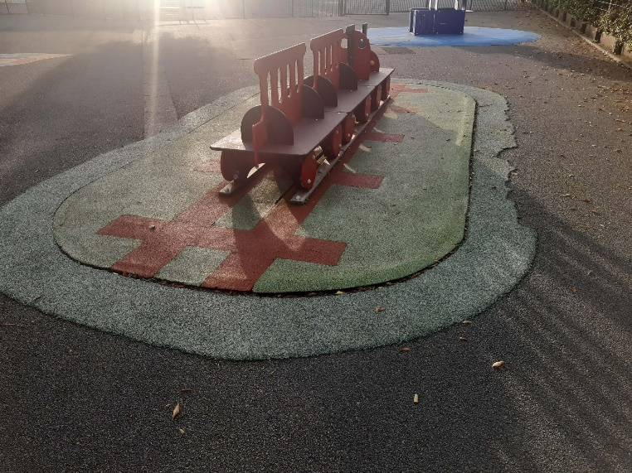
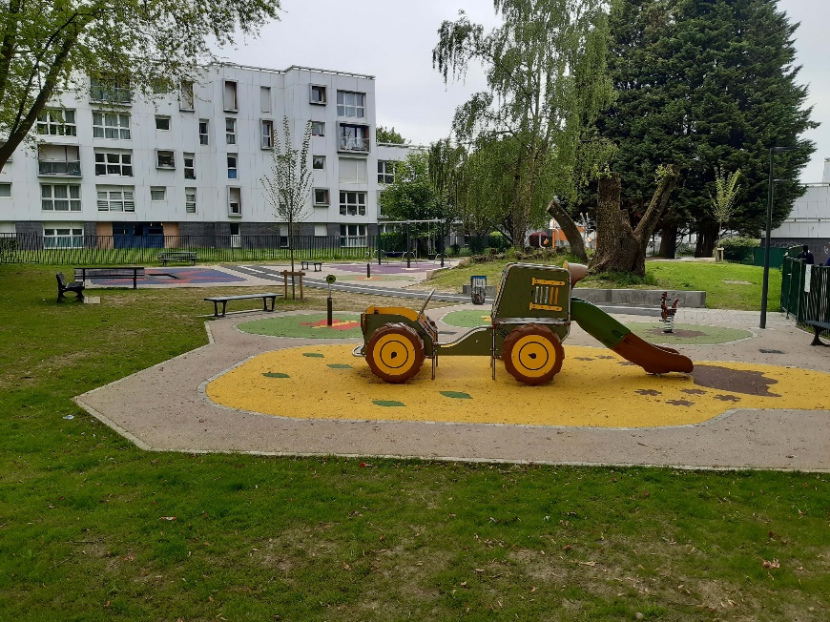
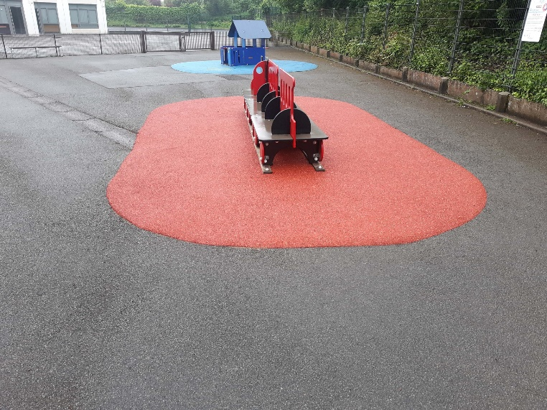
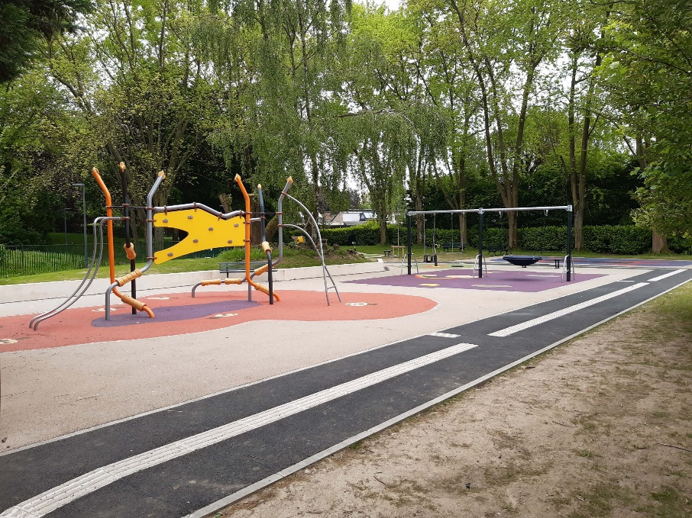
AIRES DE JEUX 130K€
AVANT
AVANT
APRES
APRES

Slide 41
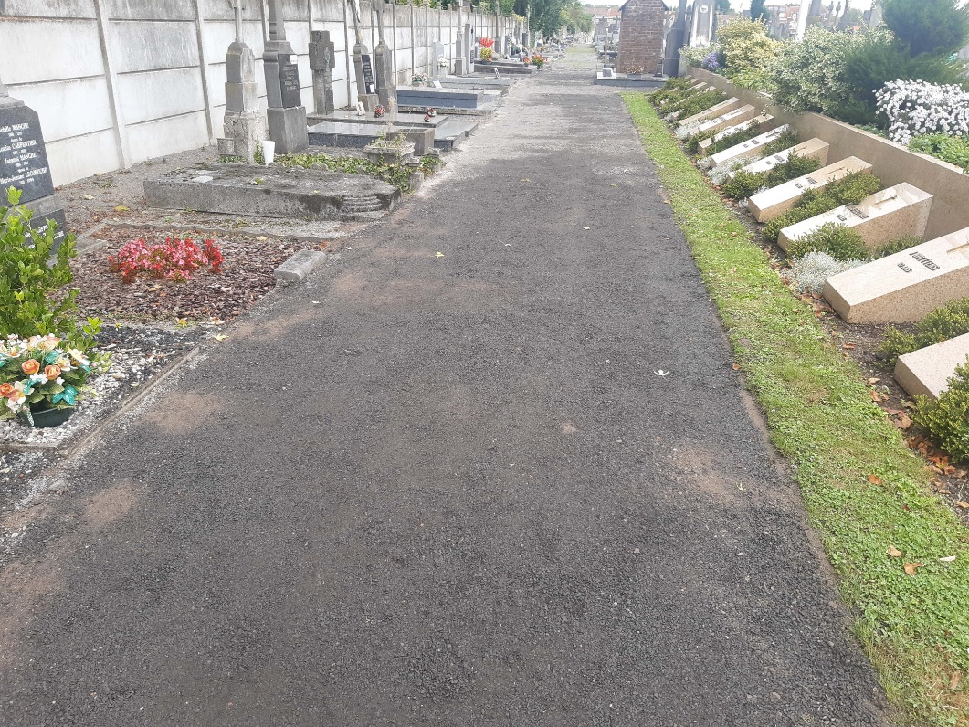
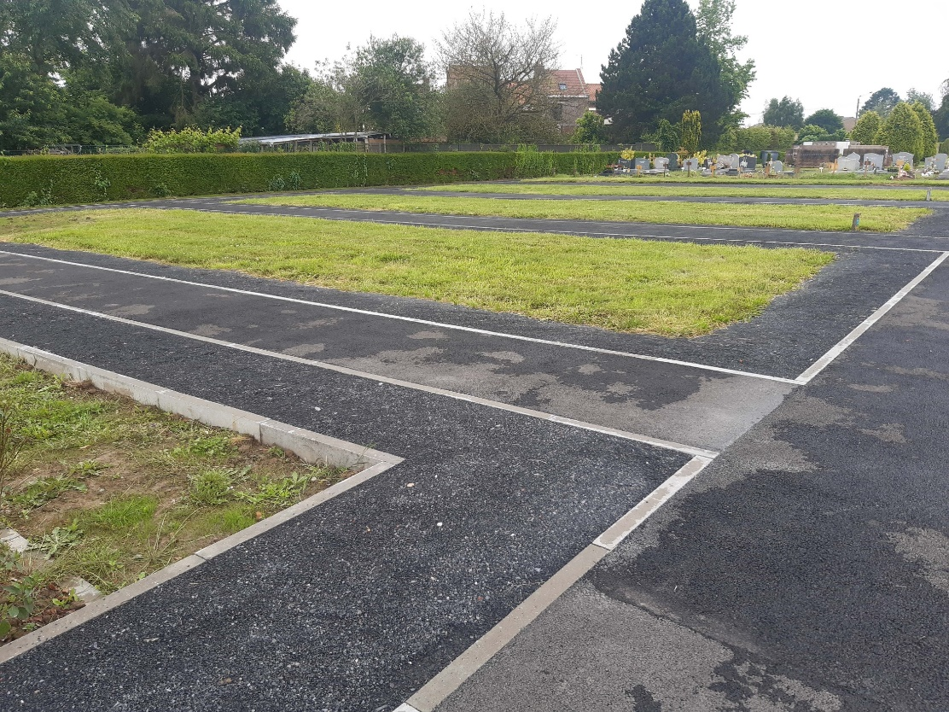

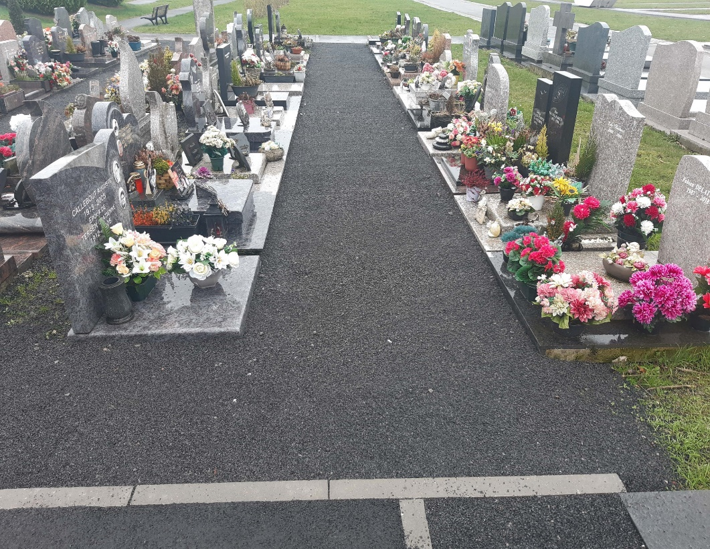
CIMETIERE D’ASCQ
255K€
APRES

Slide 42



VEGETALISATION DES COURS
D’ECOLES
Verlaine, Curie, Vian et
L. de Bettignies 498 K€

Slide 43





PROGRAMME DE PLANTATIONS 135K€
CORRIDORS ECOLOGIQUES 291 K€

Slide 44


VIDEOPROTECTION
900 K€
STADE THERY
BLVD DE VALMY

Slide 45
MERCI

